Slide 1
Роль коллекционирования в познании мира Животов Илья МБОУ СОШ № 5 4 Б класс

Slide 2
Цель
Определить значение коллекционирования в
познании окружающего мира

Slide 3
Задачи
Узнать, что такое коллекционирование
Исследовать, что коллекционируют мои одноклассники
Исследовать значение коллекционирования
Систематизировать личные коллекции
Определить правила коллекционирования

Slide 4
Гипотеза
Коллекционирование способствует
познанию мира

Slide 5
Понятия
Коллекционирование – деятельность, в основе которой лежит собирание коллекции, систематизированное собирание и изучение каких-либо объектов.
Коллекция -"систематизированное собрание однородных предметов, имеющих историческую, научную или художественную ценность".

Slide 6
Знаменитые коллекционеры
Первыми коллекционерами считаются правители и философы античности. Аристотель собирал коллекцию растений, Юлий Цезарь – драгоценные камни, чеканную посуду, статуи, картины.
Пётр1 с раннего возраста увлекался собирательством редких монет, позднее любил собирать оружие.
Х.К. Андерсен коллекционировал оловянных солдатиков.
Полководец А.Суворов и император Наполеон - маленькие фигурки солдат.
Павел Михайлович Третьяков – коллекционер, собиратель произведений русского изобразительного искусства,
основатель Третьяковской галереи.

Slide 7
Исследование

Slide 8
Что можно коллекционировать?
Марки
Монеты
Значки
Игрушки
Модели
Книги
Предметы быта
Открытки
Автографы
Плакаты и афиши

Slide 9
Исследование

Slide 10
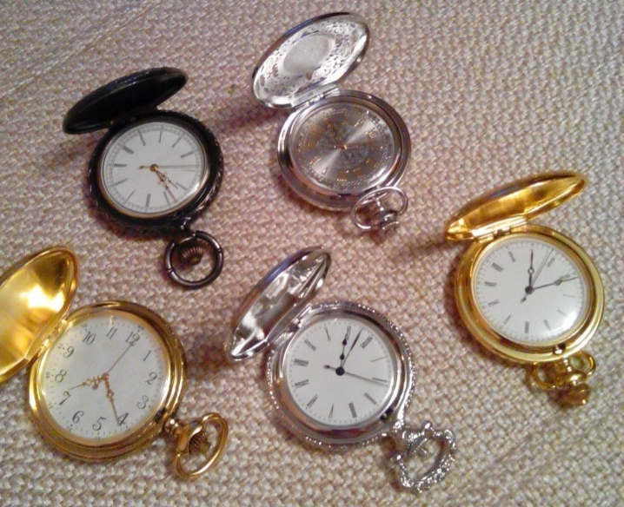
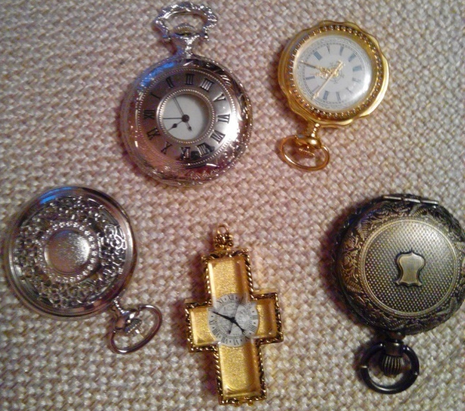
Мои коллекции. «Часы»

Slide 11
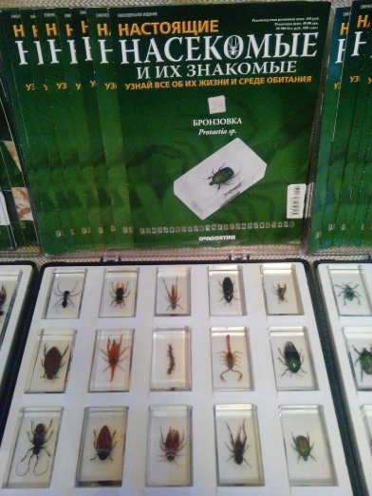
Мои коллекции «Насекомые»

Slide 12
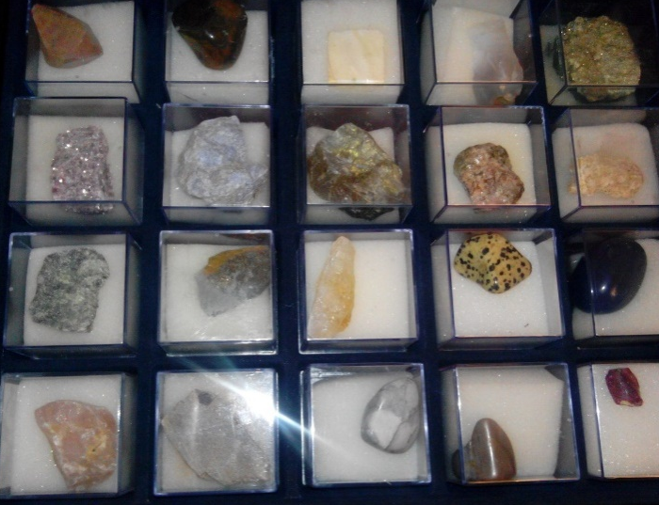
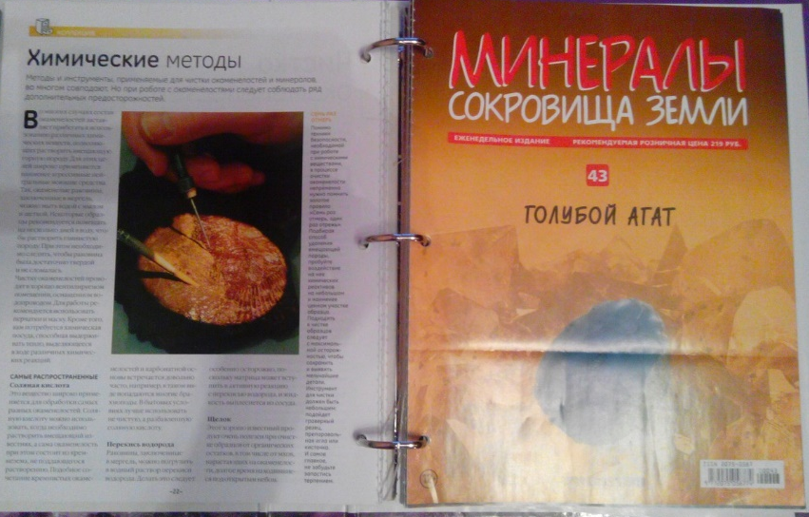
Мои коллекции. «Минералы»

Slide 13
Правила коллекционирования
В коллекцию входят однородные предметы.
Все предметы коллекции должны быть собраны в строго определенном порядке.
Общая тема, которая будет объединять коллекцию.
Реестр своей коллекции. Тетрадь с каталогом, описанием всего богатства твоей коллекции, номером и указанием, где что хранится.

Slide 14
Применение знаний
Познаю окружающий мир
В учебной деятельности
В олимпиадах и конкурсах
В повседневной жизни

Slide 15
Исследование

Slide 16
Вывод
Познание мира
Познавательный интерес
Расширяет кругозор
Развиваются внимание, память, умение наблюдать, сравнивать, анализировать, обобщать, выделять главное.
Применение знаний в учёбе и жизни
Общение

Slide 17
Спасибо за внимание.

